Slide 1

PROYECTO MARIKEIKS

Slide 2

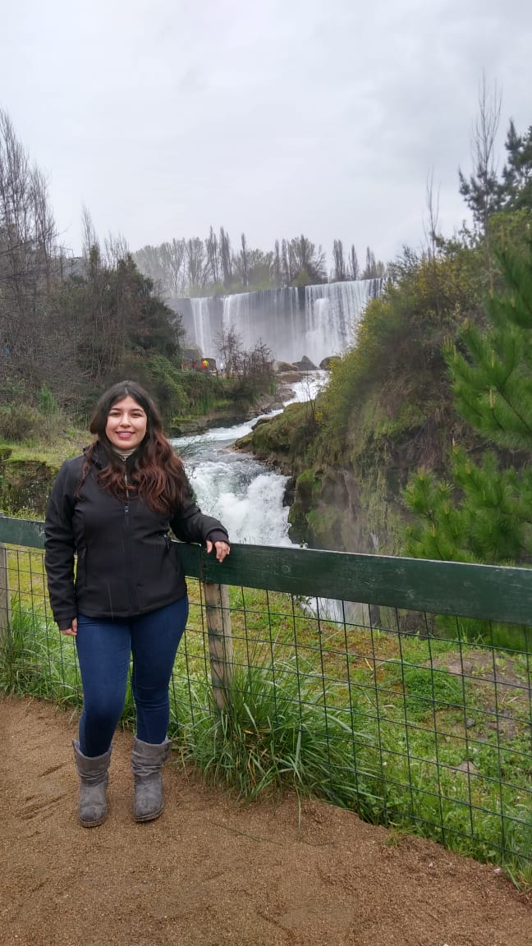


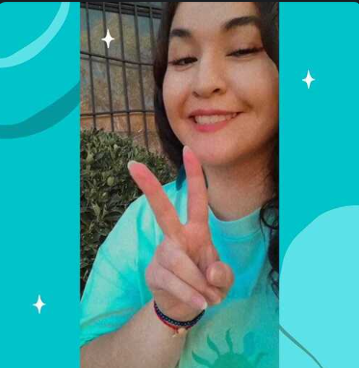
NUESTRO EQUIPO
Product Owner
Scrum Master
Wladimir Rojas
Katherina Orellana
Esteban Castañeda
Danko Abarca
Catalina Martínez

Slide 3
VISIÓN DE GRUPO
¿Cuántos de ustedes han realizado compras online?
Debido al alto requerimiento de esta área, producto de la pandemia, acordamos crear un sistema web con una amplia utilidad, tal es el caso de un servicio de venta online.
En que desarrollar una página web de esta clase nos permitirá tener una base muy fuerte para nuestros currículums y/o repositorios.

Slide 4
USUARIO OBJETIVO
Nuestro usuario objetivo son emprendedores que no se encuentran actualizados con los servicios E-commerce actuales y que buscan un potenciamiento y mejora para su negocio. La implementación de la página web, junto a un sistema de marketing digital los posicionará directamente en los buscadores más utilizados, permitiéndoles llegar a una audiencia mucho más grande y generar mayores ingresos a largo plazo.
Pudimos concretar la idea de prueba directamente con alguien real. Nuestro cliente es un servicio de pastelería que desea poder exhibir y vender sus productos a través de su propia página web personalizada, permitiéndole a sus clientes poder tener un lugar específico para navegar por sus productos y solicitar directamente un encargo.

Slide 5

RESOLUCIÓN DE PROBLEMAS
Como hemos mencionado antes, todos nos hemos topado con un google forms con poca claridad, ¿no es así?. Donde debido a esa poca claridad, terminamos por no comprar un producto, o realizamos una cotización incorrecta y sin información relevante. Perjudicando al vendedor y nuestra compra.
La página web tendrá un diseño tipo galería donde los clientes podrán visualizar los productos, consultar precios, informarse sobre cursos disponibles u organizar eventos.
Uno de los principales objetivos que buscamos lograr con el proyecto Marikeiks es que estos usuarios puedan mejorar sus procesos de venta y centralizar sus canales de comunicación con sus clientes.

Slide 6
MUCHAS GRACIAS POR SU ATENCION
Si necesitas contactarnos y cotizar con nosotros, para mejorar tu sistema web, puedes encontrarnos en:
contacto@grupocuatro.cl

